Slide 1
讓YAH興起 Let Yah Arise 歌曲： 以色列家族 中文词：千玉 ：
讓YAH興起X2
讓YAH興起X2
Rang Yah Xing Qi X4
Notes:
让

Slide 2
讓Yah的仇敵被擊散
rang Yah di chou di bei ji san
讓Yah的子民歡唱
rang Yah di zi min huan chang
高聲讚美稱頌主
Gao sheng zan mei cheng song zhu

Slide 3
Yah的權能
Yah di quan neng
大彰顯
da zhang xian
Yah是創造主天父的希伯来原名：YHWH （自有永有者；希伯来原音：Yahuwah 中文音譯：雅吾瓦）的簡稱或所寫；
例如Hallelu Yah 原意是：Yah 被讚美！

Slide 4
向YAH讚美X4
注：讚美可轉換成 敬拜，歡慶，跪拜，感谢…
Pas 96:1 你們要向雅吾瓦YHWH唱新歌！全地都要向耶和華歌唱！
Psa 96:2 要向雅吾瓦YHWH歌唱，稱頌他的名！天天傳揚他的救恩！
Psa 96:3 在列邦中述說他的榮耀！在萬民中述說他的奇事！
Psa 96:4 因雅吾瓦YHWH為大，當受極大的讚美；他在萬神之上，當受敬畏。

Slide 5
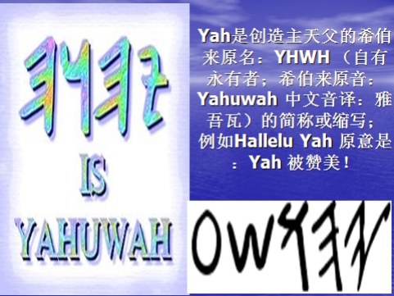
"回歸以色列家族 復原希伯來根源”
中文敬拜讚美系列
曲: Tina AbiYah 詞: 千玉 ( Yahn El)
有版權，歡迎個人或團體自由使用並知會我們
www.YahArise.com
YahnEl2012@gmail.com
Yah's Praises in Chinese :
Returning to the house of Yisrael,
Restoring the Hebraic root of Yah's reign

Slide 7
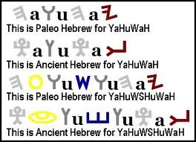
上古希伯来原文及读音：圣父YaHuWaH 雅吾瓦 圣子YaHUShuA 雅吾书亚 http://www.yahnel.weebly.com/ Yahnel2012@gmail.com

